Slide 1
A Knowledge-Injected Curriculum Pretraining Framework for Question Answering
WWW, 2024

Slide 2
1. Problem Statement
2. Methods
3. Experiments
4. Conclusion
Contents

Slide 3
Problem Statement

Slide 4
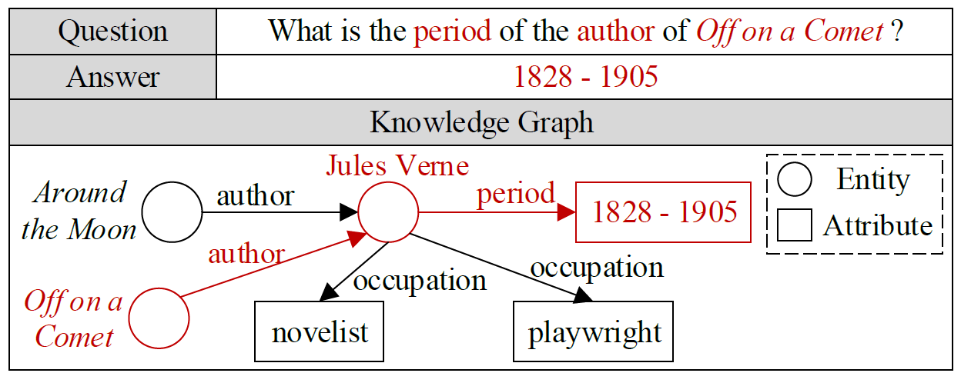
Task
Knowledge Base Question Answering(KBQA)
Input
Question
KG
Output
Answer entity
Triple Form Question
(Off on a Comet, author, Jules Verne), (Jules Verne, Period, ?)
Free Form Question
What is the period of the author of Off on a Comet?
Notes:
먼저 논문에서 풀고자하는 task인 KBQA에 대해서 간단하게 설명한다. KBQA는 knowledge base question asnwering의 약자로, knowledge Graph question answering, 줄여서 KGQA로도 불린다.
Question answering task를 풀 때 knowledge graph를 활용하여 해결하는 문제이다.
위의 예시에서 “What is the period of the author of Off on a Comet?”이라는 질문과 같이, 입력으로 text로 된 질문과 KG를 입력받는다.
그러면 모델은 1828-1905와 같이 KG에서 정답이되는 entity를 혹은 relation을 출력한다.

Slide 5
Method

Slide 6
Problem
Existing Several Nontrivial Technical Challenges of KBQA
Problem 1. Diversity of Sentence Generation Methods
Using pre-trained generative LMs.
Feeding fixed template to LLM and generate the QA pairs.
Cons: Fails to effectively utilize high-quality KG metadata.
Knowledge Injective
(KI)
Solve
Problem 2. Generated Sentences are Unnatural
PLMs often generate unnatural and distorted sentences.
Complexity of ensuring naturalness.
Knowledge Adaptive
(KA)
Solve
Problem 3. Lack of Complex Reasoning Ability
Hallucination
Lack of Up-to-Date Knowledge
Hard to perform multi-hop reasoning
Curriculum Reasoning
(CR)
Solve

Slide 7
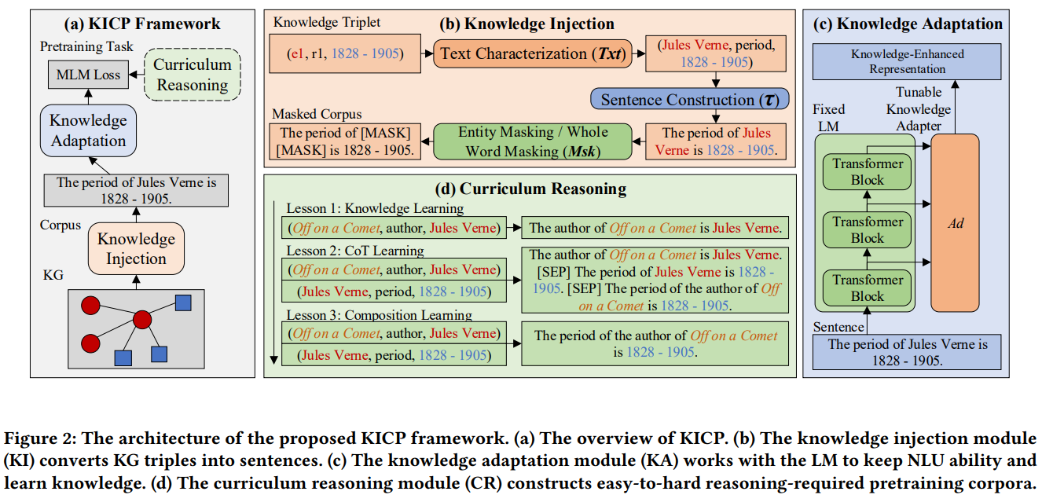
Method
Model Architecture
Notes:
모델은 그림과 같이 Knowledge Injection, Knowledge Adaptation, Curriculum reasonin의 세 모듈로 구성된다.
먼저, KG를 입력받으면 KI모듈에서 트리플을 세단계에 걸쳐 LM에 넣어주기위한 입력으로 변형한다.

Slide 8
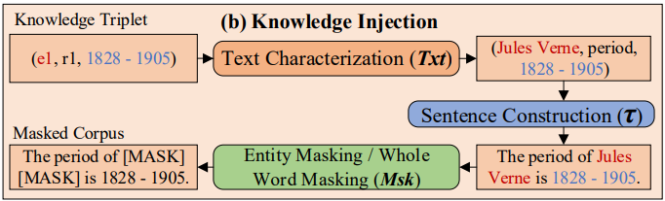
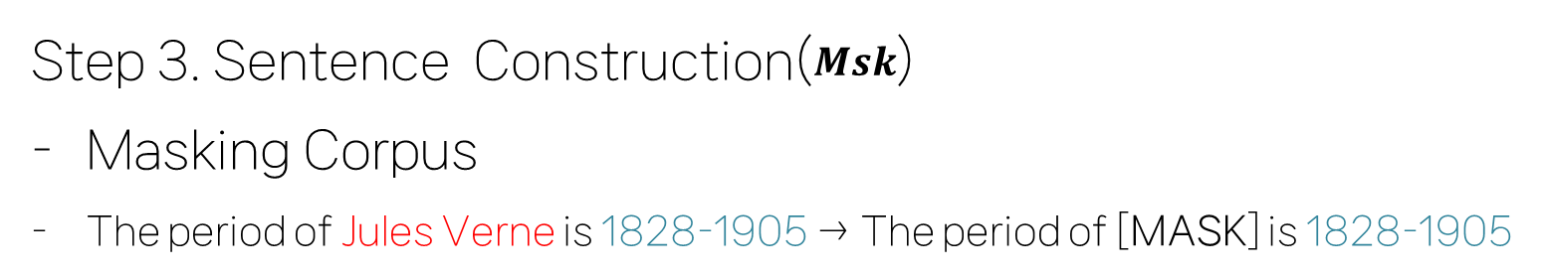
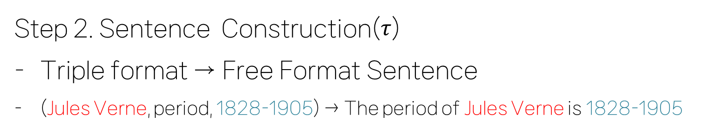
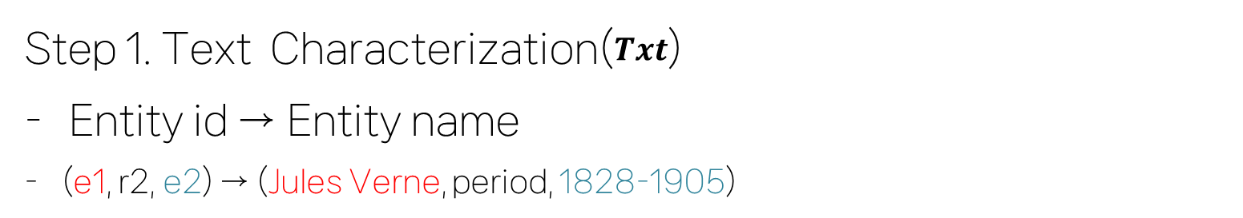
Method
Module 1. Knowledge Injection (KI)
Step 1. Text Characterization($Txt$)
Entity id → Entity name
(e1, r2, e2) → (Jules Verne, period, 1828-1905)
Step 2. Sentence Construction($τ$)
Triple format → Free Format Sentence
(Jules Verne, period, 1828-1905) → The period of Jules Verne is 1828-1905
r1
r2
e4
e1
e2
r1
e1 = Jules Verne
e2 = 1828-1905
e3 = Off on a Comet
e4 = Around the Moon
r1 = author
r2 = period
Step 3. Sentence Construction($Msk$)
Masking Corpus
The period of Jules Verne is 1828-1905 → The period of [MASK] is 1828-1905
e3
Notes:
E1 = 쥘 베른(80일간의 세계일주 저자)
KI 모듈은 다양한 지식 그래프(KG) 트리플을 문장으로 변환하는 과정을 일반화하고, 고품질 KG의 메타데이터를 효과적으로 활용할 수 있도록 설계되었다.
이를 통해 사전 학습된 생성 모델과 고정된 템플릿의 한계를 극복할 수 있다.
KI모듈은 세 가지 단계를 거쳐서 KG의 트리플을 언어모델에 입력시킬 수 있는 형태로 가공한다.
첫 번째로 Text characterization이다. KG에 존재하는 트리플의 엔티티와 릴레이션은 보통 id로 매핑이 되어있다. 이는 자연어로써 아무 의미없는 정보이기 때문에,
KI 모듈은 text characterziation을 통해 언어 모델이 학습하기 용이하게 맵핑된 아이디를 다시 의미있는 자연어, entity name으로 변환시킨다.
두번째로, triple format의 자연어를 일반적인 문장에 해당하는 free form sentence형태로 바꾼다. 즉, 자연스러운 문장이 되도록 불용어 등을 추가하는 과정이다.
마지막으로 완성된 문장에서 특정 단어를 마스킹한다.
모델이 이를 예측하도록 하여 주어진 문맥에서 누락된 정보를 예측하는 능력을 학습할 수 있다.

Slide 9
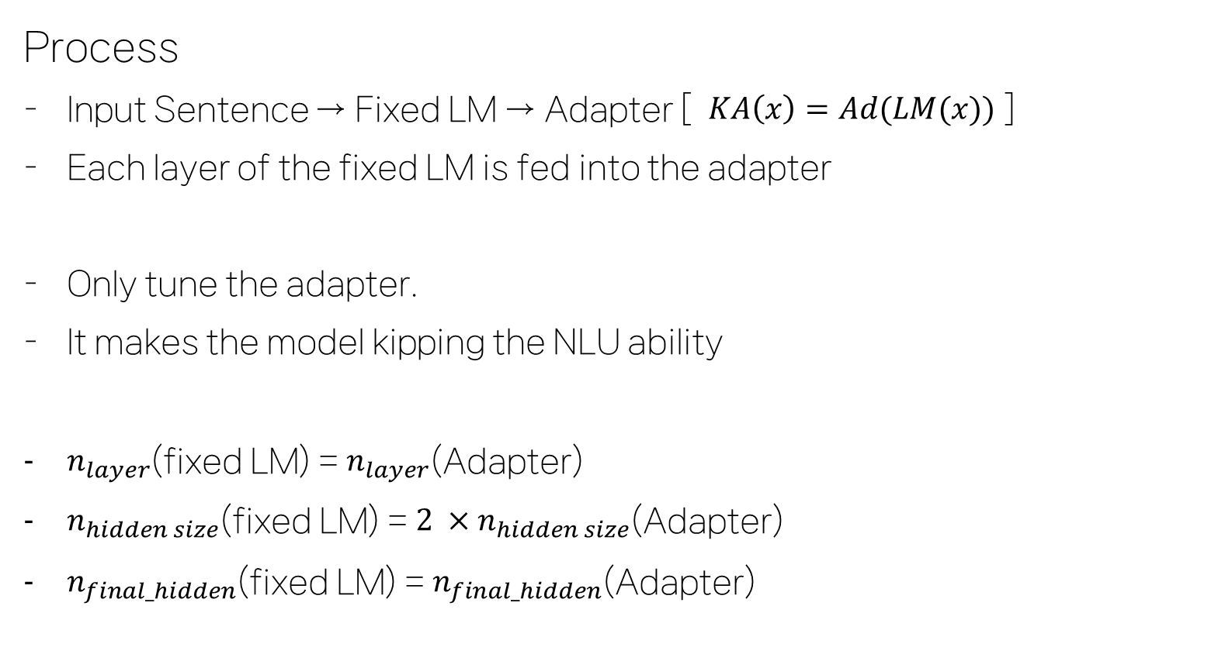
Method
Module 2. Knowledge Adaptive
What for?
The corpus generated by KI may not strictly follow grammar and has limited diversity.
Pretraining the LM on this corpus may hurt NLU ability and degrade performance on natural texts.
Process
Input Sentence → Fixed LM → Adapter [ $KA\left(x\right)=Ad(LM(x))$ ]
Each layer of the fixed LM is fed into the adapter
Only tune the adapter.
It makes the model kipping the NLU ability
$n_{layer}$(fixed LM) = $n_{layer}$(Adapter)
$n_{hidden size}$(fixed LM) = $2 ×n_{hidden size}$(Adapter)
$n_{final_hidden}$(fixed LM) = $n_{final_hidden}$(Adapter)
Notes:
명백히, KI에 의해 생성된 코퍼스는 문장들이 문법을 엄격히 따르지 않을 수 있으므로(특히 간단한 𝜏의 경우), 자연스러운 코퍼스와 다릅니다. 또한, 코퍼스의 다양성도 제한적입니다. LM을 이 코퍼스에 사전 학습시키는 것은 자연어 이해(NLU) 능력을 저하시킬 수 있으며, 자연스러운 텍스트에서의 성능을 저하시킬 수 있습니다. 더 나아가, 제안된 일반 프레임워크에서 문장 생성 기술은 임의적이므로, 기존 연구 [2, 20]처럼 특정 생성 기술과 관련된 방법을 사용할 수 없습니다. 따라서, KA(Knowledge Adaptation)에서는 지식 사전 학습 동안 LM의 NLU 능력을 유지하는 것을 목표로 합니다.
KI 모듈을 통해 만들어진 문장들은 특히 두번째 step인 sentence construction이 간단할 경우 문법을 엄격히 따르지 않을 수 있다. 이는 natural한 코퍼스와는 차이가 존재하며, KI가 만드는 코퍼스의 다양성도 제한될 수 있다.
KI 모듈을 통해 만들어진 문장들을 그대로 LM을 통해 fine-tuning하게 되면 언어 모델이 문장의 문맥적 의미를 학습하는 Natural language Understanding(NLU) 능력이 저하될 수 있다.
따라서 이 NLU 능력을 보존하고자, adapter를 도입해 모든 레이어의 출력값을 adapter가 학습하도록 하게 만든다.
중요한 것은 어댑터의 레이어수는 fixed LM의 레이어수와 동일하며, hidden size만 LM의 절반이다. 최종 출력 차원은 LM과 동일하다. 어댑터의 i번째 레이어는
만약 fiexed LM이 6개의 레이어로 구성되어있으면, adapter역시 6개의 레이어로 구성되지만, 마지막 레이어를 제외한 중간 레이어의 히든 사이즈는 LM의 절반이된다.
어댑터의 레이어들은 이전 어댑터의 히든 representation과 동일 층의 fixed LM의 출력 벡터를 concatenation해서 입력받는다.

Slide 10
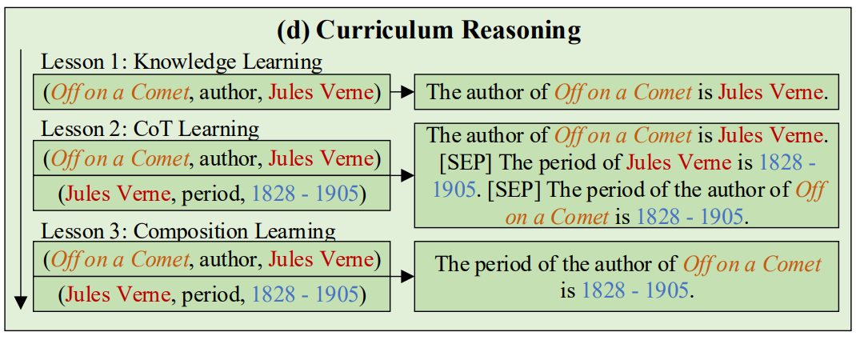



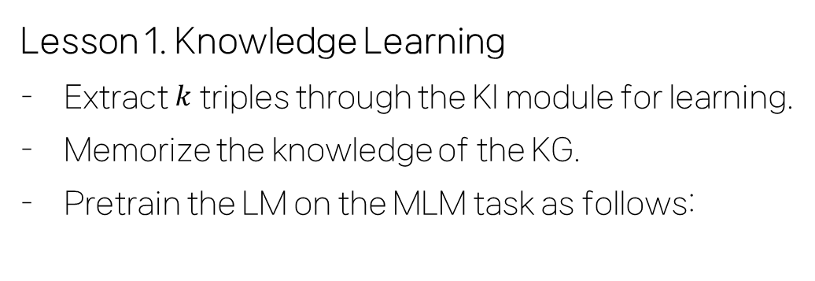
Method
Module 3. Curriculum Reasoning
Lesson 2. CoT Learning
Learn basic knowledge facts of the KG through Lesson 1.
Use KI to combine reasoning patterns and knowledge, inspired by CoT.
Mask the same elements in both reasoning steps and final composition to prevent information leakage
Pretrain the LM on the MLM task as follows:
Lesson 3. Composition Learning
Pretrain the model to use memorized knowledge for reasoning in actual QA tasks.
Construct the corpus by providing only the final composition without related reasoning.
The corpus is dynamically generated using randomly sampled triples in pretraining.
Pretrain the LM on the MLM task as follows:
What for?
To enhance complex reasoning abilities.
KI-generated corpus may not follow grammar and lacks diversity, impacting NLU ability and performance on natural texts
Lesson 1. Knowledge Learning
Extract $k$ triples through the KI module for learning.
Memorize the knowledge of the KG.
Pretrain the LM on the MLM task as follows:
Notes:
What for?
복잡한 추론 능력을 향상시키기 위해.
Why?
Knowledge Injection(KI)에서 생성된 코퍼스는 문법을 엄격하게 따르지 않을 수 있으며 다양성이 제한적임.
이 코퍼스로 언어 모델을 사전 학습하면 자연어 텍스트에 대한 NLU 능력이 저하될 수 있음.
Lesson 1. Knowledge Learning
K개의 triple을 KI 모듈을 거쳐 추출후 학습.
KG의 지식을 memorizing시킴
Lesson 2. CoT Learning
Lesson 1을 통해 기본적인 KG의 knowledge fact를 학습.
CoT에 영감을 받아, 특정 추론 패턴과 관련 지식을 KI를 통해 조합하여 corpus를 구성하고 학습
엔티티등 동일한 요소를 최종 구성과 추론 단계에서 모두 마스킹하여 정보 누출을 방지
충분한 양의 복잡한 추론이 필요한 코퍼스를 모든 KG에서 수집하는 것은 어려운 일이다. 따라서 우리는 KG를 기반으로 코퍼스를 구축한다. 사람들은 종종 특정 패턴(예: 다중 홉 추론)을 따라 복잡한 추론을 수행하며, 이는 참여하는 삼중항에 제약을 가한다(예: 연쇄형 삼중항). 따라서 이러한 패턴을 따르며 코퍼스를 구축한다(예: "혜성에서 온 작가의 기간은 1828-1905입니다"). 먼저 KG에서 제약 조건을 만족하는 여러 삼중항을 샘플링하고, 이를 KI와 유사한 파이프라인을 통해 복잡한 구성으로 변환한다.
Lesson 3. Composition Learning
모델이 실제 QA task에서 암기된 지식을 사용하여 추론하도록 사전 학습함.
관련 추론 없이, 최종 구성만을 제공하여 코퍼스를 구성
코퍼스는 사전 학습에서 무작위로 샘플링된 삼중항을 사용하여 동적으로 생성.

Slide 11
Experiments

Slide 12
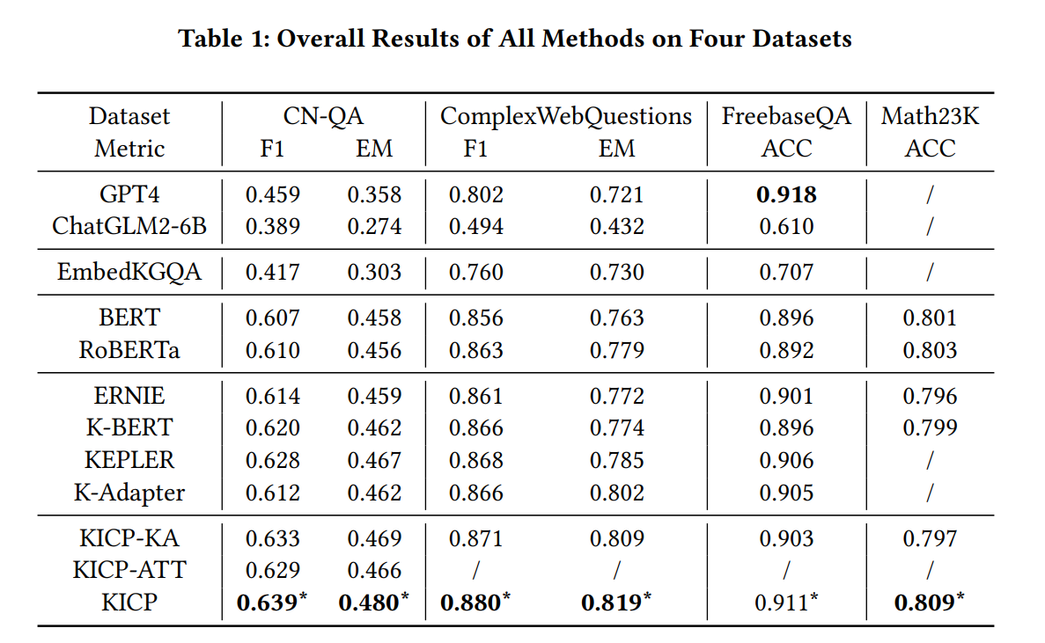
Experiments
Main Results & Ablation Study
Notes:
평가 지표로는 F1-score와 Exact Match(= Hits@1)을 사용하였다. KICP가 여러 데이터셋에서 SOTA를 달성하였으며, 특히 지식의 논리적 구조가 좀 더 중요시되는 Math23K에서 높게 나왔다.
또한 Ablation Study도 진행하였다.
KICP-KA는 KICP에서 KA모듈을 제거한 것이다. 즉, 어댑터를 제거하고, fixed LM을 tuning했을 때의 실험결과이다. 그리고 KICP-ATT는 KG에서 엔티티의 attribute를 사용하지 않는다.
예를 들어, Temporal Knowledge Graph의 경우 시간이라는 정보가 metadata로 포함되어 있다. KICP-ATT는 엔티티와 릴레이션의 이름, description을 제외한 모든 정보를 사용하지 않는 것이다.
단, 실험결과가 CN-QA에만 있는 이유는, 다른 데이터셋은 metadata를 포함하지 않기 때문이다. CN-QA에는 엔티티와 엔티티에 대한 추가정보, 예를 들어 생년월인, 국적, 직업 등이 속성정보로 들어있다.

Slide 13
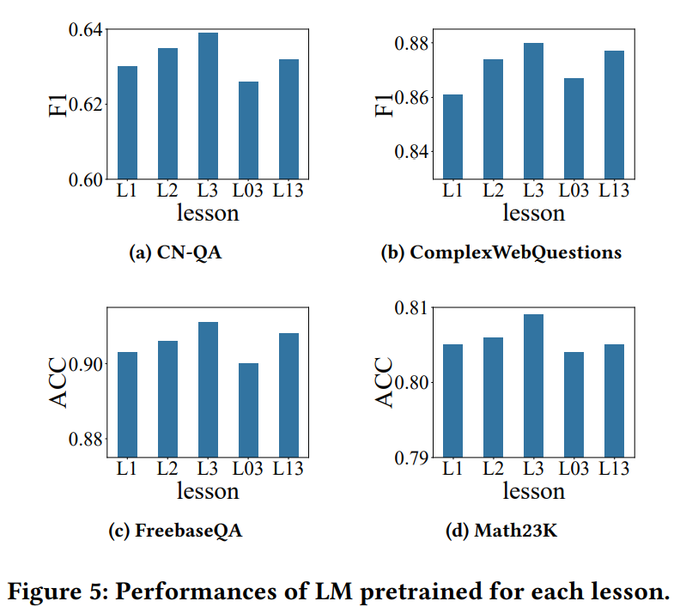
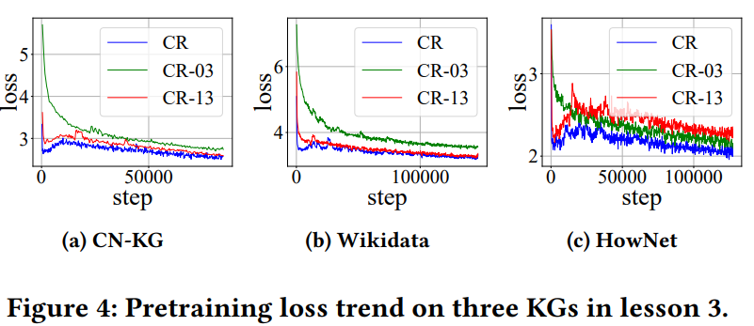
Experiments
Analysis
Notes:
위의 두 figure는 Curriculum reasoning 모듈에 대한 실험 결과이다. CR은 Lesson 3에서 복잡한 추론을 위한 LM 사전 학습의 난이도를 줄이는 것을 목표로 한다.
먼저 Figure 4에서 CR-03은 Lesson 1과 Lesson2를 건너뛰고 바로 Lesson3만 진행했을 때를 나타내고, CR-13은 Lesson 2를 건너뛴 모델을 나타낸다.
손실 감소 추세:
CR: 손실이 가장 빠르게 감소하고 최종적으로 가장 낮은 수준에 도달합니다. 이는 커리큘럼 설정이 모델 학습을 더 효율적으로 만든다는 것을 의미합니다.
CR-03: 손실 감소가 느리며, 이는 모델이 처음부터 어려운 과제를 수행하려고 하므로 학습 효율이 낮아진다는 것을 보여줍니다. 이 설정은 Lesson 1에서 기본 지식을 먼저 학습하지 않았기 때문입니다.
CR-13: CR보다 손실 감소가 느리지만, CR-03보다는 빠릅니다. 이는 Lesson 1에서 기본 지식을 학습했지만 Lesson 2의 체계적인 학습 단계를 건너뛴 영향입니다.
초기 손실 증가:
CR과 CR-13 설정 모두에서 초기 손실이 약간 증가하는 현상이 관찰됩니다. 이는 Lesson 3의 높은 난이도와 이전 레슨들과의 분포 차이 때문입니다.
설정 간 비교:
CN-KG 및 Wikidata: CR-13이 CR-03보다 더 좋은 성능을 보입니다. 이는 기본 지식을 먼저 학습한 후, 추가적인 학습 단계를 건너뛴 것이 효과적임을 시사합니다.
HowNet: CR-13이 특별히 더 나은 성능을 보이지 않는데, 이는 HowNet이 주로 의미적 정보를 포함하고 있어 기존 LM이 이미 이 정보를 부분적으로 포함하고 있기 때문입니다.
성능 향상:
Figure 5는 각 레슨 및 변형된 설정에 따른 F1 score와 ACC를 보여준다. L1은 lesson 1만 완료한 모델, L2는 Lesson 2만 완료한 모델, L3는 3을 포함해 전체 lesson을 완료한 모델이고, L03과 L13은 각각 1과 2를 건너띄고 3만 완료한 모델과 2를 건너뛴 모델이다.
결론적으로 모든 lesso을 완료한 L3가 가장 높은 성능을 보여준다. 또한 Lesson2가 lesson1보다는 좀 더 중요하다는 것을 L1과 L2의 비교를 통해 알 수 있다.
그리고 lesson1과 lesson3만 진행한 L13이 L2보다 낮은 것으로 보아, lesson3이 성능에 주는 영향이 가장 낮은 것을 알 수 있다.
CR-03과 CR-13의 비교:
L3이 L03과 L13보다 성능이 뛰어남: 모든 레슨을 완료한 설정이 더 나은 성능을 보여줍니다. 이는 커리큘럼 설정이 수렴과 최종 결과 모두에서 도움이 됨을 나타냅니다.
L13이 L03보다 나음: L13이 L03보다 더 나은 성능을 보이며, 이는 Lesson 1에서 기본 지식을 먼저 학습한 후 추가 학습 단계를 거친 것이 효과적임을 시사합니다.
데이터셋 간 차이:
CN-QA, ComplexWebQuestions, FreebaseQA: 각 데이터셋에서 커리큘럼 설정을 따른 모델이 꾸준히 높은 성능을 보입니다.
Math23K: 성능 차이가 크게 나지 않습니다. 이는 Math23K 데이터셋이 지식보다는 자연어 이해(NLU)를 더 많이 요구하기 때문에, 사전 학습의 효과가 제한적일 수 있음을 시사합니다.
결론적으로 커리큘럼 설정(CR)은 모델 학습의 효율성을 크게 향상시키며, 각 레슨이 모델 성능 향상에 중요한 기여를 한다는 것을 보여준다.
특히 Lesson 1에서 기본 지식을 먼저 학습한 후 추가적인 학습 단계를 거치는 것이 모델 성능에 긍정적인 영향을 미친다.

Slide 14
Summary
Limitations and Contributions
Limitations
The corpus generated by KICP lacks diversity.
The primary focus was on language models (LM) for language understanding. There is a need to extend the scope to include generative language models (LM) such as sLM and LLM.
KICP only utilized knowledge graphs (KG) as a knowledge source and did not directly use search or other methods during reasoning.
Contribution
Curriculum reasoning(CR) -> Adjustable idea
Introduced the Curriculum Reasoning (CR) module to enhance complex reasoning capabilities in language models (LMs).
Notes:
Limitations
1. KICP에 의해 생성되는 코퍼스의 다양성이 부족하다.
2. 주로 언어 이해를 위한 언어 모델(LM)에 초점을 맞췄다 sLM, LLM 등의 생성형 언어 모델(generative LM)로 확장할 필요가 있다.
3. KICP는 지식 소스로서 지식 그래프(KG)만을 활용했다. 추론시 검색 등 직접적으로 이용하지 않는다.

Slide 15
감사합니다
THANK YOU

